Slide 1
WEB SERVICE
Consommer un API Rest

Slide 2
Format de requête
Les requêtes et les réponses s’effectuent à l’aide de formats ouverts tels que :
XML
JSON
TEXT

Slide 3
Concept
Un service Web repose le plus souvent sur le protocole HTTP, mais celui-ci peut également utiliser d’autres protocoles comme le FTP ou le SMTP.
Pour simplifier, un service Web fournit des interfaces qui répondent généralement à des demandes HTTP afin de fournir des données venant de différentes sources (base de données ou fichiers).

Slide 4
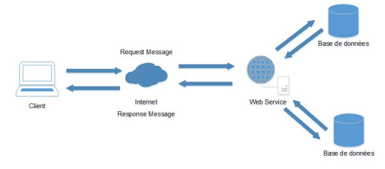
Schéma service Web

Slide 5
Utilisation
Principalement un service web est utilisé comme un moyen de communication, un service Web permet à une entreprise de communiquer avec d’autres entreprises « B2B » et avec leurs clients « B2C » sans prendre connaissance des systèmes d’information se trouvant derrière le pare-feu.

Slide 6
Qu’est-ce qu’une API REST ?
Une API REST (Representational State Transfer) est une interface permettant à deux systèmes de communiquer via le protocole HTTP.

Slide 7
Les principales méthodes HTTP
GET : Lire des données
POST : Créer une ressource
PUT : Modifier une ressource
DELETE : Supprimer une ressource

Slide 8
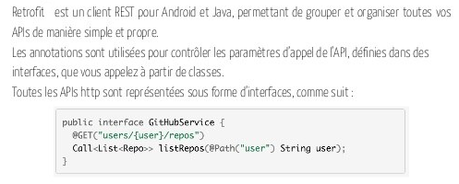
Intégration de l’API Retrofit

Slide 9
RETROFIT
Retrofit est un client REST pour Java et Android. Cette bibliothèque, elle fera le travail principal. Cela facilite la récupération et le téléchargement de JSON (ou d'autres données structurées) via un service Web basé sur REST.

Slide 10
Fichier JSON

Slide 11
Convertisseur
Dans Retrofit, vous configurez quel convertisseur est utilisé pour la sérialisation des données. Généralement, pour sérialiser et dé sérialiser des objets vers et depuis JSON, vous utilisez une bibliothèque Java open source - Gson. De plus, si vous en avez besoin, vous pouvez ajouter des convertisseurs personnalisés à Retrofit pour traiter XML ou d'autres protocoles.

Slide 12
API utilisée : JSONPlaceholder
https://jsonplaceholder.typicode.com/posts
Une fausse API gratuite pour tester les requêtes HTTP.

Slide 13
Tester l’API
Sur navigateur
Sur PostMan : un client Rest

Slide 14
Atelier 1
S’interfaçer avec l’API JsonHolder

Slide 15
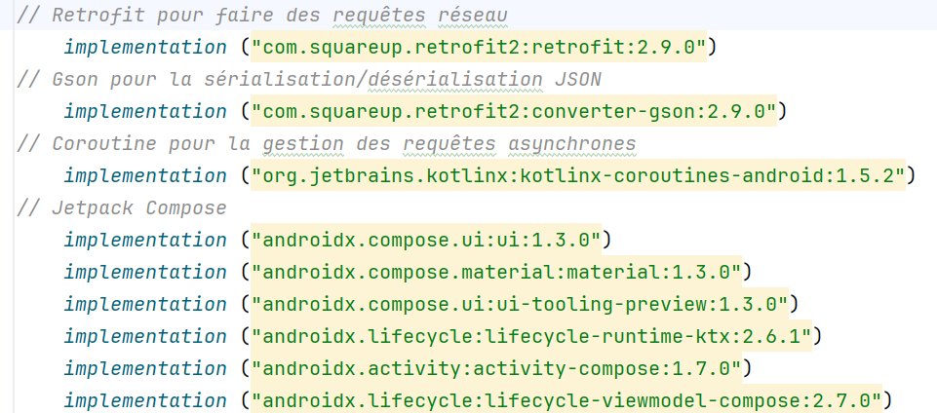
Etape 1
Injecter les dépendances

Slide 16
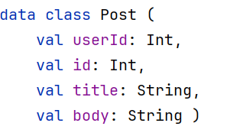
Etape 2
Créer la classe : Post

Slide 17
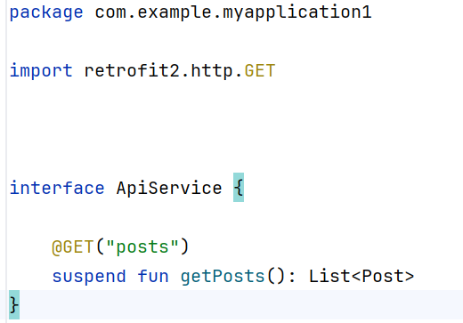
Etape 3
Création de l’interface ApiService

Slide 18
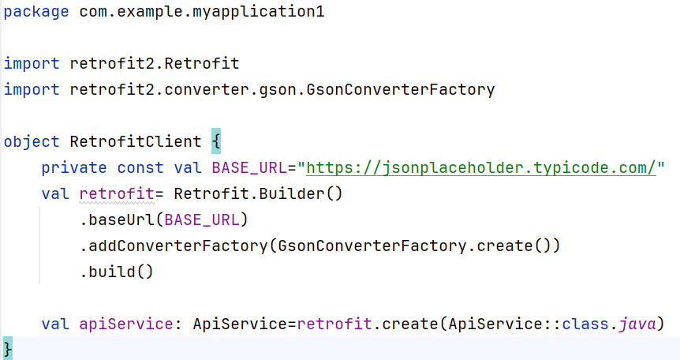
Etape 4
Création de la classe RetrofitClient

Slide 19
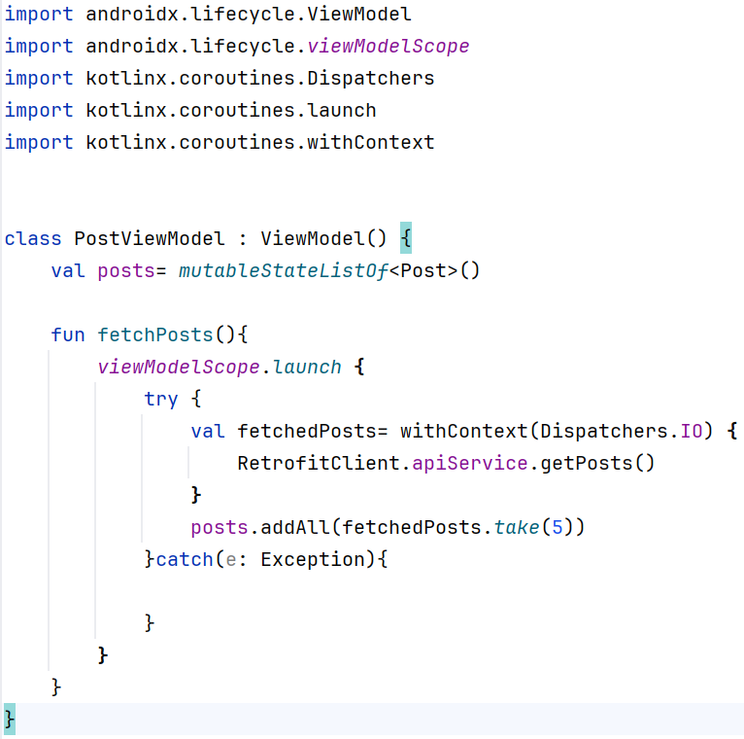
Etape 5
Création de la classe PostViewModel

Slide 20
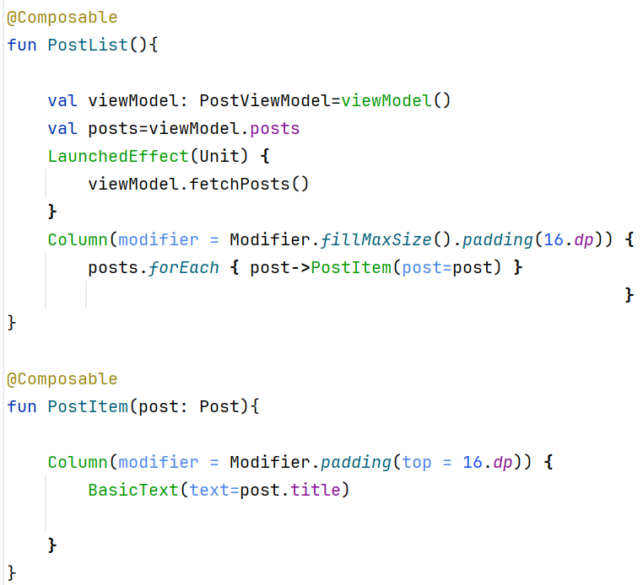
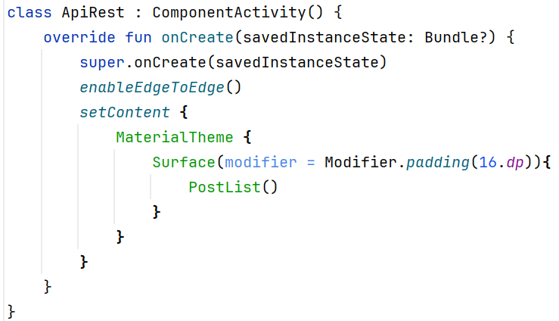
Etape 6
Créer L’activité ClientApiActivity

Slide 21
Test
Tester l’application

Slide 22
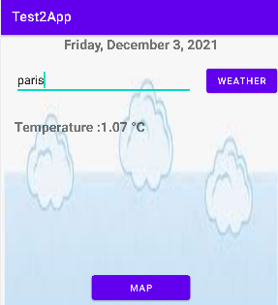
Atelier 2

Slide 23
Atelier Description
Créer une application Android qui consomme le service Api Weather
Utilisation de la plateforme:
https://openweathermap.org/api
Créer un compte
Générer un key

Slide 24
Etapes
On va créer une application Android avec Kotlin et Jetpack Compose qui consomme l'API Weather. Voici les étapes principales du TP :
Créer un projet Android avec Jetpack Compose
Configurer les dépendances nécessaires (Retrofit, Coil, etc.)
Obtenir une clé API Weather et comprendre l’endpoint
Implémenter la récupération des données avec Retrofit
Créer une interface utilisateur avec Jetpack Compose
Gérer les états et afficher les données
Ajouter une barre de recherche pour entrer une ville

Slide 25
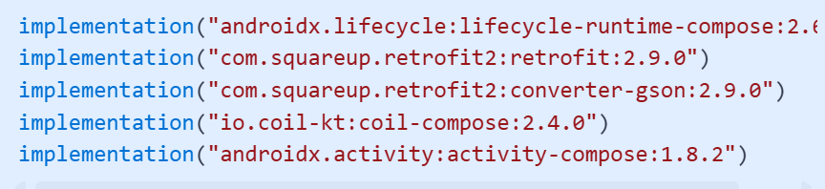
Ajouter les dépendances suivantes dans build.gradle (Module)

Slide 26
Obtenir une clé API OpenWeatherMap
Créer un compte sur OpenWeatherMap
Récupérer la clé API
L'URL de base de l'API :

Slide 27
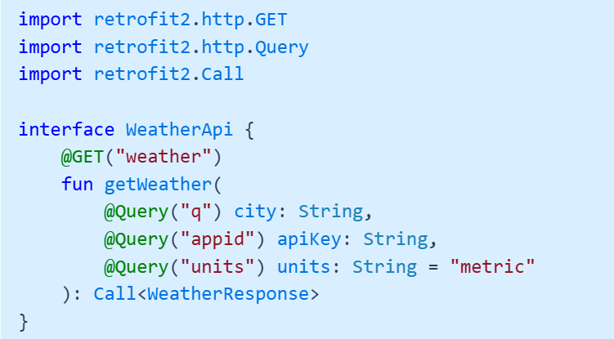
Création du client Retrofit
Créer une interface WeatherApi.kt :

Slide 28
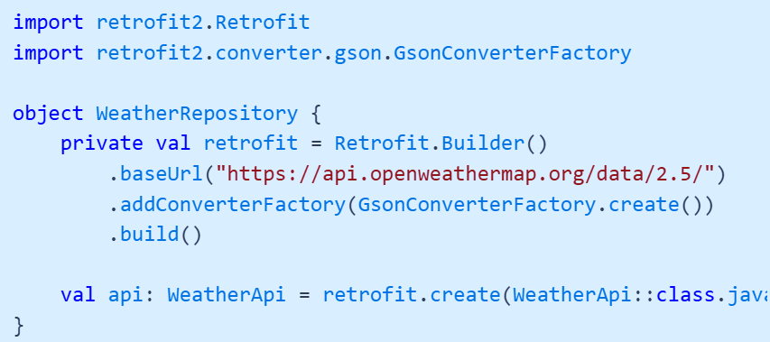
Créer l'instance Retrofit dans WeatherRepository.kt

Slide 29
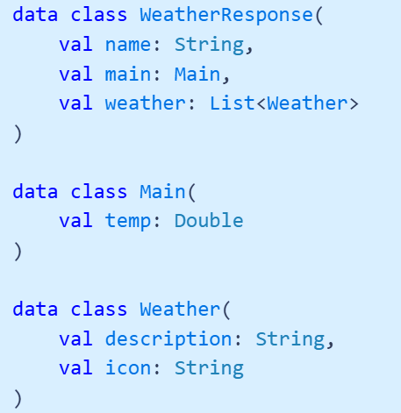
Modélisation des données
Créer une classe de données WeatherResponse.kt :

Slide 30
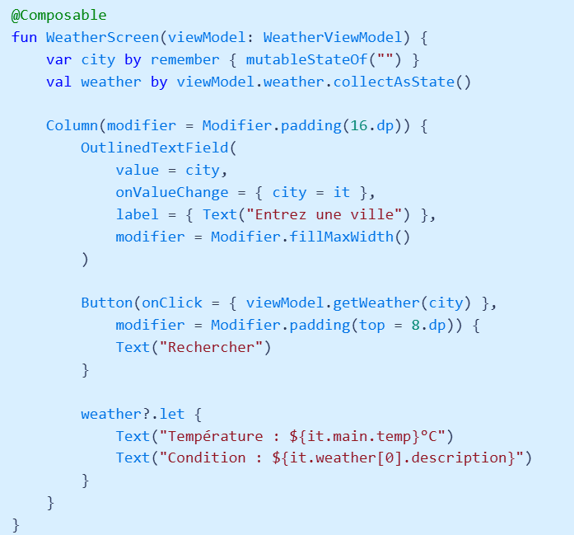
Création de l'interface utilisateur avec Jetpack Compose
Dans MainScreen.kt :

Slide 31
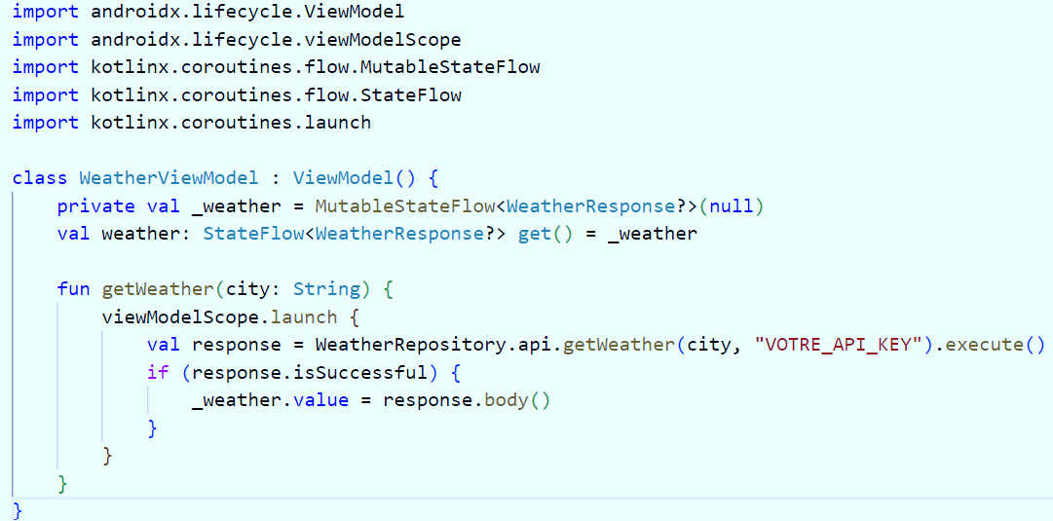
Intégration du ViewModel
Dans WeatherViewModel.kt :

Slide 32
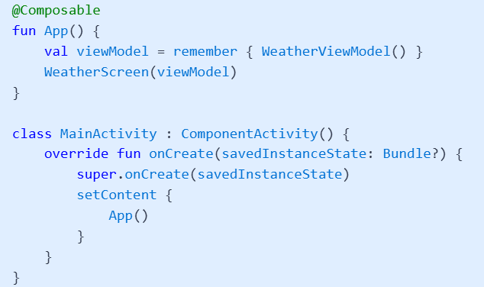
Exécution de l'application
Dans MainActivity.kt :

Slide 33
Conclusion
Ce TP vous permet de découvrir l’intégration d’une API REST avec Retrofit et l’affichage des données avec Jetpack Compose. Ils peuvent ensuite ajouter des fonctionnalités comme l’affichage d’une icône météo ou une gestion des erreurs.

